Slide 1
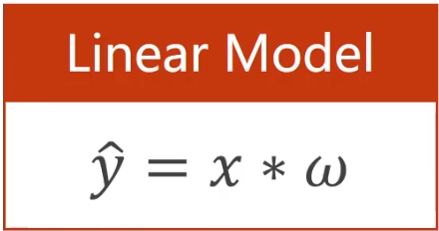
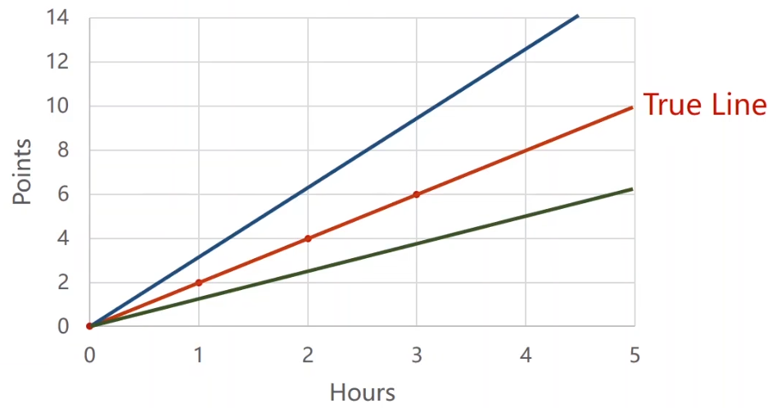
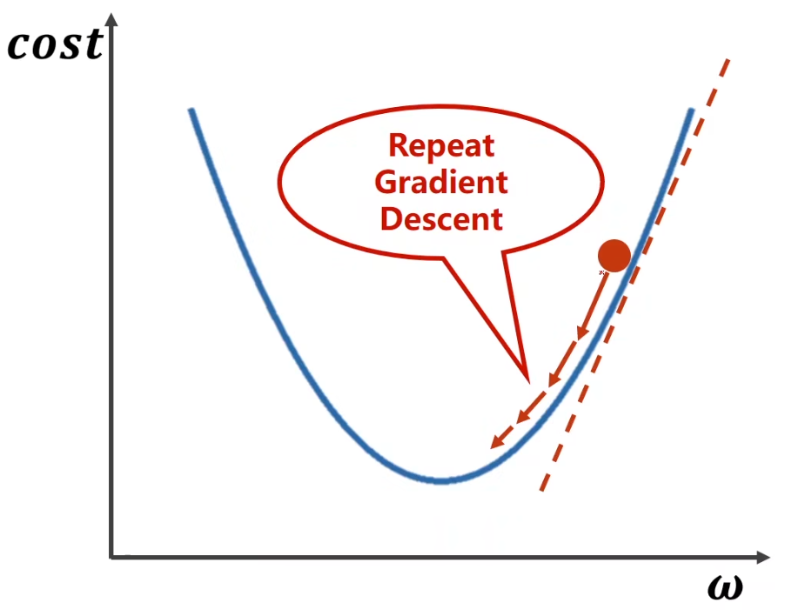
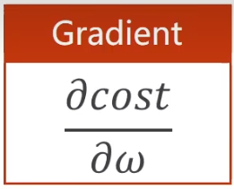
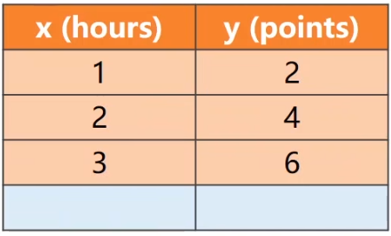
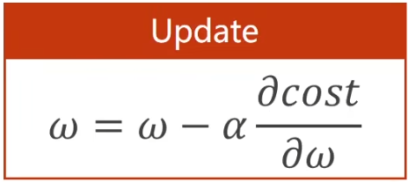
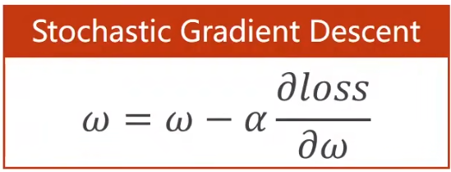
loss/cost/ MSE/ SGD
梯度下降算法Gradient Descent Algorithm
学习率lr
解决鞍点问题
通常指单个样本或单个批次batch的损失值
tips：加权均值
通常指整个数据集或所有批次的平均损失
……
平均平方误差MSE
Mean Square Error
visdom绘制实时损失函数图
……

Slide 2
batch/mini_batch并行计算梯度
对于一个batch/mini_batch的数据样本来说，计算【损失→梯度→更新权重】时都是并行计算的
也就是说，对于一个batch/mini_batch的数据来说：
1. 并行计算批次内所有样本的预测值 y_hat_n；
2. 并行计算批次内所有样本的损失 loss_n；
3. 并行计算批次内所有样本的梯度 ∂loss_n/∂ω；
4. 对批次内所有样本梯度求和，并取平均；
5. 更新一次权重。
总结：每个batch内并行计算梯度
每个batch更新一次权重

Slide 3
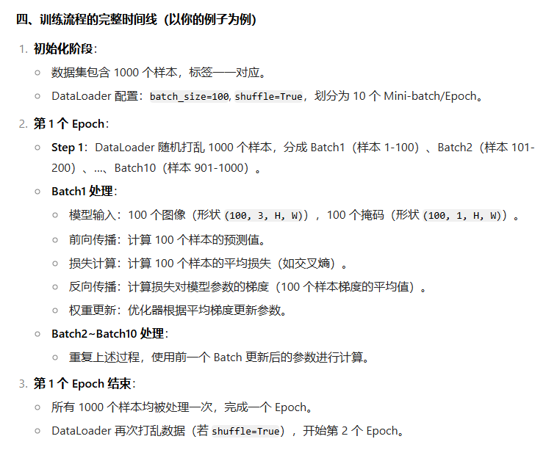
比方说我有一个数据集用来训练，其中有1000个样本和相对应的标签。那么这1000个样本+标签就是一个batch（一次输入模型的样本集合）。我用这1000个样本组成的batch训练模型时，计算机同时计算这1000个样本的【预测值→损失→梯度均值】，然后更新权重。这是一个epoch（对完整数据集的一次完整遍历）。
但这样会出现问题：
1. 计算资源有限：一次性处理所有样本可能超出硬件内存（如GPU显存）限制；
2. 权重优化缺乏随机性：梯度由全部样本决定，方向过于“确定”，模型易陷入局部最优或鞍点（鞍点是优化函数的地形特征，全批量的确定性梯度可能加剧停滞风险），且可能过拟合数据顺序。
所以采用minibatch，将1000个样本分成10个minibatch，每个minibatch有100个样本。每个minibatch的梯度是该批次样本梯度的平均值，由于样本随机选取，形成对整体梯度的随机近似，这种“梯度噪声”可帮助模型跳出平坦区域（如鞍点），同时允许处理更大体量的数据。
每个Epoch开始前，DataLoader会通过“shuffle=True”随机打乱样本顺序，确保每个Mini-batch的样本组合不同，避免模型记忆数据顺序。
在每个epoch中：
1. 计算机先同时计算第一个minibatch的100个样本的【预测值→损失→梯度均值】，并用该均值更新权重；
2. 基于更新后的权重，计算第二个minibatch的梯度均值并更新，依此类推；
3. 处理完10个minibatch，即完成一次对数据集的完整遍历（一个epoch）。
之后DataLoader再次打乱样本顺序，重复上述过程，使模型在不同样本组合的梯度驱动下持续优化。
batch/mini_batch并行计算梯度

Slide 5
反向传播：链式法则
output可作为下一个Layer的input，从而增加网络深度
label
input
Linear
Layer
hidden
Activation
output
……
LossFun
loss

Slide 6
深度学习一般架构
1
准备数据集
利用 Dataset 和 DataLoader
DataLoader：
1. torch.utils.data.DataLoader 类的作用是对数据集进行批量处理、打乱顺序以及多线程加载等操作。
- 批量处理：将数据集按指定的批次大小划分，便于模型进行批量训练，提高训练效率。
- 打乱顺序（shuffle 参数控制）：在每个训练周期开始时随机打乱数据顺序，有助于模型学习到更具泛化性的特征，避免过拟合。
- 多线程加载（num_workers 参数控制）：使用多个线程并行加载数据，减少数据加载时间，提高整体训练速度。
2. DataLoader 会重复调用数据集对象的 __getitem__ 方法来获取单个样本及标签：根据 batch_size 参数在维度 0 上拼接多个样本，形成新的批量维度；同时将多个标签组合成一个张量。
- 每次调用 __getitem__ 方法会返回一个样本及其对应的标签。
- 例如，对于 MNIST 数据集，当 batch_size = 32 时，DataLoader 会从 dataset 中依次取出 32 组样本-标签，将样本（三阶张量）拼接成维度为 (32, 1, 28, 28) 的四阶张量，将标签（一阶张量）组合成维度为 (32, ) 的一阶张量。这两个张量构成一个批次的数据。
- 如果数据集的样本数量不能被 batch_size 整除，最后一个批次的样本数量会小于 batch_size。
3. DataLoader 也会使用数据集对象的 __len__ 方法来确定数据集的大小。
- 数据集大小信息用于计算每个训练周期中的批次数量。
from torch.utils.data import Dataset, DataLoader
class XXXDataset(Dataset):
def __init__(self, ...):
... 【初始化数据路径及参数】
self.data_prepare(...)
def data_prepare(self, ...)
... 【处理载入数据】
def __getitem__(self, index):
... 【按索引获取单个样本/标签】
... 【将加载数据转换成 tensor】
return ... 【返回 tensor 类型的样本/标签】
def __len__(self):
...
return ... 【返回数据集长度】
dataset = XXXDataset(...) 【创建数据集对象，调用__init__方法】
train_loader = DataLoader(dataset = dataset, batch_size = 32,
shuffle = True, num_workers = 0)
实例 train_loader：
1. 通过 DataLoader 实例化得到的 train_loader 是一个可迭代对象。在训练过程中，可以使用 for 循环遍历 train_loader，依次获取每个批次的样本进行模型训练，方便进行迭代式的训练操作，每次迭代返回的是多个张量组成的元组。
2. 以 MNIST 数据集为例，DataLoader 将 60000 个数据按照 batch_size = 32 打包成了 1875 组张量，每组张量包括维度为 (32, 1, 28, 28) 的图像数据和维度为 (32, ) 的标签数据。迭代时，动态生成批次，每次迭代（for data, label in train_loader）返回当前批次的两个张量组成的元组。

Slide 7
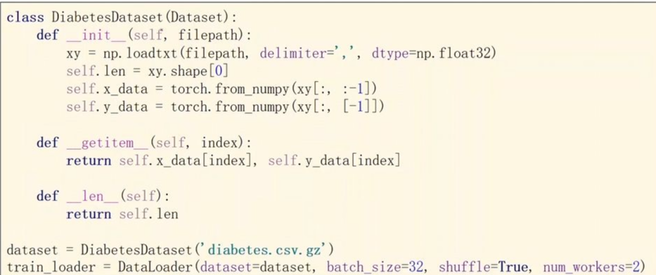
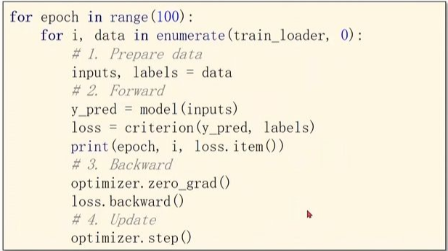
对于dataset和dataloader的工作原理，我的理解是：1.dataloader“操作”dataset中的len方法获取样本总数，利用getitem方法获取单一样本；2.其根据shuffle=True给出一个打乱顺序的序列，这个打乱的序列是样本的索引，这样就可以随机组合样本到mini_batch了；3.根据batch_size设置的大小，设置一个mini_batch中的样本数量；4.dataloader将这样的batch_siza个样本（假设每个样本是一个二阶张量）整合成一个三阶张量，而维度0就是batch_size；5.对于train_loader的循环实际就是沿维度0进行循环。

Slide 8
深度学习一般架构
关注输入和输出
卷积层convolution_layer：
输入维度(batch_size, in_channels, height, width)四阶张量；
输出维度(batch_size, out_channels, new_height, new_width)四阶张量。
池化层maxpool_layer：
输入维度(batch_size, in_channels, height, width)四阶张量；
输出维度(batch_size, in_channels, new_height, new_width)四阶张量。
激活层active：
输入支持任意阶张量，其中维度0是batch_size，其他维度参与激活层运算；输出和输入维度相同。
全连接层linear：
输入维度(batch_size, features)二阶张量；
输出维度(batch_size, out_features)二阶张量二阶张量。
2
设计模型
通过类 class 定义模型
import torch
class NetModel(torch.nn.Module):
def __init__(self):
super(NetModel, self).__init__()
self.linear = torch.nn.Linear(in_features=16*13*13, out_features=10)
self.convolution_layer = torch.nn.Conv2d(in_channels=1,
out_channels=16,
kernel_size=(3, 3))
self.maxpool_layer = torch.nn.MaxPool2d(kernel_size=2)
self.active = torch.nn.ReLU()
def forward(self, x):
【以 MNIST 为例，样本 x 是维度为(batch_size, 1, 28, 28)的四阶张量】
batch_size = x.shape[0]
x = self.convolution_layer(x)
x = self.active(x)
x = self.maxpool_layer(x)
x = x.view(batch_size, -1)
x = self.linear(x)
return x
model = NetModel()
torch.nn.Module 是所有神经网络模块的基类。当自定义一个网络类并继承它时，需要重写 forward 方法，这是因为 forward 方法定义了数据在网络中的前向传播过程，也就是输入数据如何经过网络的各个层得到输出结果。
在 Python 中，__call__ 方法使得类的实例可以像函数一样被调用。在 torch.nn.Module 中，__call__ 方法已经被实现，它会在实例被调用时调用 forward 方法。也就是说，当使用自定义网络类创建一个实例，并且像调用函数一样使用这个实例时（例如 output = model(input)），实际上是调用了 __call__ 方法，而 __call__ 方法又会去调用重写的 forward 方法来完成前向传播。
(batch_size, 1, 28, 28)→ (batch_size, 16, 26, 26)
(batch_size, 16, 26, 26)→ (batch_size, 16, 13, 13)
(batch_size, 16, 26, 26)→ (batch_size, 16*13*13)
(batch_size, 16*26*26)→ (batch_size, 10)
通过类定义网络 NetModel(torch.nn.Module) 并重写 forward → 实例化 model → 调用 model → 调用 NetModel 的__call__方法，未显式重写 → 调用 Module 的__call__方法 → Module 的__call__方法调用 forward 方法

Slide 9
首先对于UNet网络，用class定义。其中包含两个方法init和forward。我的理解是一个网络类包含的这两个方法，分别实现两个目标：构建网络、实现正向传播。init方法一般用来构建网络，在创建实例的时候调用init方法，从而构建网络；forward方法用来实现正向传播，在调用实例化对象时，借由Module的call方法调用forward方法，实现输入数据的正向传播。

Slide 10
深度学习一般架构
3
构造损失函数和优化器
torch.nn.XXXLoss / torch.optim.XXX
criterion = torch.nn.XXXLoss()
optimizer = torch.optim.XXX(model.parameters(), lr=0.01)
此时model中的所有参数都需要优化
问题：如何指定需要优化的参数？
在 PyTorch 里，只要是继承自 torch.nn.Module 的类实例，都能够调用 parameters() 和 named_parameters() 这两个方法，从而方便地管理和操作模型的参数。
model.parameters()和model.name_parameters()创建的都是可迭代对象，可用next()查看/用for循环遍历。
parameters() 直接返回参数值（张量），无名称信息；
name_parameters() 返回每个元素是 (name, parameter) 的元组，即：参数名和参数值组成的元组。
因此可通过参数名筛选需要优化的参数，从而指定特定参数进行优化。

Slide 11
在机器学习中，所有监督学习任务可归结为两大类：​​分类问题​​和​​回归问题​​。
分类问题​​：目标是预测离散的类别标签。例如，判断图片是“猫”还是“狗”（二分类），或识别手写数字0-9（多分类）。其核心在于输出空间的离散性。
回归问题​​：目标是预测连续的数值。例如，预测房价或气温。其输出空间是连续且无界的。
解决二分类问题：Logistic回归
Logistic 回归以线性回归为数学基础，通过 Sigmoid 函数将连续输出转换为概率，结合损失函数计算与参数优化过程实现分类，其应用场景严格限定为二分类问题。
正向传播：线性回归+激活函数（ Sigmoid 等）
通过线性回归模型 z=ωx+b 计算得分，再通过Sigmoid函数（特指Logistic函数）σ(z)=1/(1+exp(-z))将得分映射到[0,1]区间，并解释为概率ŷ=σ(z)。最后根据阈值（如0.5）决定最终类别。
计算损失函数
通过交叉熵损失衡量预测概率与真实标签的差异，公式为 L(y, ŷ) = −[ylog(ŷ)+(1−y)log(1− ŷ​)]，y为真实标签0或1，ŷ ∈(0,1)为模型预测概率。对于一个批次（batch）的样本，损失计算通常取所有样本损失的平均值。
反向传播：参数优化（SGD、Adam等）
利用反向传播计算损失函数对模型参数（ω,b）的梯度，并通过优化算法（如 SGD、Adam 等）更新参数，以最小化损失函数，实现模型训练。

Slide 12
解决多分类问题：softmax回归
Softmax 回归以线性回归为数学基础，通过 softmax 函数将连续输出转换为概率，结合损失函数计算与参数优化过程实现分类。
正向传播：线性回归+ 激活函数（softmax）
通过线性回归模型 z=ωx+b 计算得分，再通过softmax函数将得分映射到[0,1]区间，并且所有类别概率之和为1，解释为概率ŷ=P。最后根据最大概率决定最终类别。
计算损失函数
通过交叉熵损失衡量预测概率与真实标签的差异，公式为 L(y, ŷ) = −∑yi log(ŷi)，y为真实标签的独热编码（若属于第k类，则yk=1，其余yi=0），ŷ ∈(0,1)为模型预测为第i类的概率。对于一个批次（batch）的样本，损失计算通常取所有样本损失的平均值。
反向传播：参数优化（SGD、Adam等）
利用反向传播计算损失函数对模型参数（ω,b）的梯度，并通过优化算法（如 SGD、Adam 等）更新参数，以最小化损失函数，实现模型训练。

Slide 13
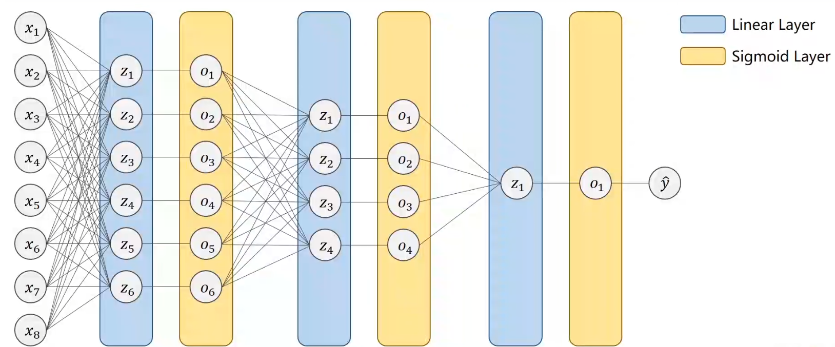
回顾DNN
图中x_1~x_8是数据样本的不同特征
DNN，Dense/Deep Neural Network：两者的侧重点不同。
深度神经网络（Deep Neural Network） 强调网络具有多个隐藏层（通常≥3 层），通过多层次的特征提取实现复杂任务（如 CV、NLP 等）。
密集神经网络（Dense Neural Network） 强调网络中层与层之间全连接（即每个神经元与下一层所有神经元相连），与 “稀疏连接”（如 CNN 的局部连接）相对。

Slide 14
对比DNN，RNN的特点
不同于DNN，RNN是基于时间维度的“过去”产生的特征，预测“未来”的结果。
DNN与RNN的特点和区别：
DNN（深度神经网络）
特点：多层全连接结构，通过层次化特征提取处理静态数据，信息流单向无环。
应用：图像分类、语音识别、推荐系统等独立样本任务。 RNN（循环神经网络）
特点：引入循环连接，通过隐藏状态传递历史信息，处理序列数据的时间依赖关系。
应用：语言建模、机器翻译、时间序列预测等动态序列任务。 核心区别：
DNN 是 “空间深度”，擅长特征抽象；RNN 是 “时间深度”，擅长捕捉序列依赖。
DNN 无记忆能力，RNN 通过循环结构实现短期记忆。

Slide 15
对比CNN卷积层和全连接层权重数量
题外话：关于CNN卷积层权重数量和全连接层权重数量的大小，一般认为全连接层的权重数量远大于卷积层。我的理解是因为卷积层计算过程中权重数量与输入通道in_channels、输出通道out_channels、卷积核大小kernel_size有关，而全连接层计算除了需要将样本维度和输入通道铺开为一维向量外，还需要多层隐藏层来降低维度，这个过程中权重数量增长远大于卷积层计算带来的权重增长。
**总结**：全连接层的权重数量通常远大于卷积层，核心原因在于：
1. **连接方式差异**：卷积层通过局部连接和权值共享机制，参数数量仅与卷积核尺寸、输入/输出通道数相关（如`out×kernel²×in`）；而全连接层需为每个神经元建立与前一层所有神经元的连接，参数数量为`输入神经元数×输出神经元数`。
2. **维度爆炸问题**：卷积层通过池化逐步降低特征图尺寸，但全连接层需将高维特征（如`7×7×512`展平为`25,088`）直接映射到输出，导致参数呈指数级增长。例如，AlexNet中全连接层权重占总权重的90%以上。
3. **权值共享优势**：卷积层的参数不依赖输入图像的宽高（如`224×224`与`100×100`的卷积层参数相同），而全连接层参数随输入维度线性增长。
CNN 和 RNN 相比于 DNN，都利用了权重共享机制，这不仅减少了参数数量，降低了计算复杂度，还在一定程度上提高了模型的泛化能力和对特定数据模式（如 CNN 对空间特征、RNN 对时间序列特征）的学习能力。

Slide 16
CNN在传播过程中权重变化情况（体现权重共享）
关于CNN有个问题，其权重数是in_channels*kernel_size^2*out_channels，这些权重在卷积核移动（计算）的过程中是不是不变的？就是说一开始根据in_channels、out_channels、kernel_size随机生成一组卷积层权重，然后正向传播，整个正向传播的过程中权重值不变，直到反向传播才会更新权重值。对吗？
你的理解是完全正确的。下面详细阐述 CNN 在正向传播和反向传播过程中权重的变化情况。
正向传播阶段权重固定
在 CNN 的正向传播过程中，卷积核的权重是固定不变的。具体而言，当我们根据输入通道数（in_channels）、输出通道数（out_channels）和卷积核大小（kernel_size）随机初始化一组卷积层权重后，在整个正向传播计算里，这些权重值保持恒定。
以图像数据处理为例，卷积核会在输入图像上按照一定的步长进行滑动，每一次滑动都会进行卷积操作，也就是将卷积核的权重与对应位置的输入数据进行逐元素相乘再求和。但无论卷积核滑动到输入图像的哪个位置，其权重始终是初始化时的那一组值，不会发生改变。
反向传播阶段更新权重
反向传播是 CNN 用于更新模型参数（包括卷积核权重）的关键过程。具体步骤如下：
计算损失：在正向传播得到输出结果后，通过损失函数计算模型输出与真实标签之间的差异，得到损失值。
计算梯度：基于损失值，利用链式法则反向计算损失函数关于每个卷积核权重的梯度。这个梯度表示了损失函数随权重变化的变化率。
更新权重：根据计算得到的梯度，使用优化算法（如随机梯度下降 SGD、Adam 等）来更新卷积核的权重。更新的公式一般为：新权重 = 旧权重 - 学习率 × 梯度 ，其中学习率是一个超参数，用于控制每次更新的步长。

Slide 17
什么是RNN_Cell
若不考虑batch，仅考虑一次RNN Cell计算：
x_t是当前时刻的输入向量，维度为input_size；
h_t-1是上一时刻的隐藏状态向量，维度为hidden_size；
W_h和W_x是权重矩阵，维度分别是hidden_size×hidden_size和hidden_size×input_size；
b=b_1+b_2是偏置向量，维度为hidden_size
RNNCell_test.py
实例化一个RNNCell仅需要提供input_size和hidden_size即可
RNN Cell
RNN Cell
RNN Cell
……
rnn_cell = torch.nn.RNNCell(input_size=input_size, hidden_size=hidden_size)
调用rnn_cell对象则需要输入包含batch维度的当前时刻的输入向量x_t和上一时刻的隐藏状态向量h_t-1，因此input和hidden的维度分别是(batch,input_size)和(batch,hidden_size)
由于RNNCell是循环过程中的一个单元，因此为了实现沿时间的循环过程，inputs需要定义一个代表时间序列的维度time_len（在 Python 里，当对一个多维张量使用 for 循环进行遍历时，会默认按照张量的第一个维度来进行）。
+
inputs = torch.randn(time_len, batch_size, input_size) hidden = torch.zeros(batch_size, hidden_size)
for index, input in enumerate(inputs): hidden = rnn_cell(input, hidden) print(hidden)

Slide 18
RNN
out
num_layers：本质是RNN的层数，决定网络深度。在构件模型时确定
RNN Cell
RNN Cell
RNN Cell
……
RNN Cell
3
hidden
hidden
RNN Cell
RNN Cell
RNN Cell
……
RNN Cell
2
RNN Cell
RNN Cell
RNN Cell
……
RNN Cell
1
inputs
time_len：本质是输入序列的时间步数，也即循环的次数，因此取决于输入inputs的维度
0
1
2
3
N
不论是RNN_Cell还是RNN，输入inputs的维度都是(time_len, batch_size, input_size)
inputs = torch.randn(time_len, batch_size, input_size) hidden = torch.zeros(num_layer, batch_size, hidden_size) rnn_net = torch.nn.RNN(input_size=input_size, hidden_size=hidden_size, num_layers=num_layer) out, hidden = rnn_net(inputs, hidden)
相较于RNN_Cell，RNN隐藏层hidden的维度多了一维num_layer，这是为了适应构件RNN时设置的网络深度。
out的维度是(time_len, batch_size, hidden_size)
hidden的维度是(num_layer, batch_size, hidden_size)

Slide 19
CrossEntropyLoss/Softmax/NLLLoss
NLLLoss：
基本用途：解决多分类问题
输入：
预测值：一组经过softmax和log计算的特征向量，维度是(batch_size, num)
真实标签：一个一维张量，维度是(batch_size)，其中每一个元素是一个整数，表示对应样本的真实类别索引
损失计算过程：根据真实标签值索引特征向量，将特征向量对应的值取负，作为样本的损失
0.2
0.38
ln
-0.97
0.1
Softmax
0.34
-1.08
NLLLoss
label
-0.1
0.28
-1.27
loss
CrossEntropyLoss
Softmax 函数将一个实数向量转换为一个概率分布，这个概率分布中的每个元素都在 0 到 1 之间，并且所有元素的和为 1。在多分类问题里，神经网络的输出层往往会使用 Softmax 函数，从而把网络的原始输出（也叫 logits）转换为每个类别的概率，这样就能确定输入样本最有可能属于哪个类别。

